Slide 1
Důlně měřická činnost při hornické činnosti nebo činnosti prováděné hornickým způsobem.
Ing. Martin Malíř
Český báňský úřad, 2020
Oborový seminář 2020 pro studenty studijních oborů Inženýrská geodézie a Důlní měřictví
2. ročníku navazujícího magisterského studia v prezenční i kombinované formě ve dnech 18. 3. 2020 – 20. 3. 2020
Vysoká škola báňská – Technická univerzita Ostrava, HGF, Katedra geodézie a důlního měřictví

Slide 2
Důlně měřická činnost podle horního zákona
Zákon č. 44/1988 Sb., o ochraně a využití nerostného bohatství (horní zákon), ve znění pozdějších předpisů (dále jen „zákon č.44/1988 Sb.“) - § 10 odst. 1 :
Organizace je povinna
navrhnout stanovení, změnu, popřípadě zrušení chráněného ložiskového území,
vést důlně měřickou a geologickou dokumentaci,
evidovat stav zásob výhradního ložiska a jeho změny,
řešit včas střety zájmů při stanovení dobývacího prostoru a při plánované otvírce, přípravě a dobývání výhradního ložiska především s cílem omezit nepříznivé vlivy na životní prostředí,
navrhnout stanovení, změnu, popřípadě zrušení dobývacího prostoru (DP),
evidovat výrubnost a znečištění při dobývání výhradního ložiska a dosahované výsledky při úpravě
a zušlechťování nerostů prováděných v souvislosti s jejich dobýváním,
pečovat o ochranu výhradního ložiska,
plnit další povinnosti stanovené tímto zákonem a jinými obecně závaznými právními předpisy.

Slide 3
Důlně měřická činnost podle horního zákona
Zákon č. 44/1988 Sb. - § 14c odst. 5
…. Schválený odpis zásob výhradního ložiska vyznačí navrhovatel v důlně měřické a geologické dokumentaci.

Slide 4
Důlně měřická činnost podle horního zákona
Zákon č. 44/1988 Sb. - § 29a
(1) Pro účely evidence báňsko-technických a provozních údajů (dále jen "báňsko-technická evidence") se zjišťují identifikační údaje ložisek nerostů, údaje o počtu zaměstnanců a jiných osob zabezpečujících dobývání nerostů a činnosti s tím spojené, objemu zásob ložisek vyhrazených i nevyhrazených nerostů, objemu skrývky, výši těžby, rozsahu ploch dotčených dobýváním nerostů, ražbě důlních děl, délce udržovaných důlních děl, spotřebě výbušnin a dále údaje o sanaci a rekultivaci pozemků dotčených těžbou podle § 31 odst. 5 a o tvorbě a čerpání finančních rezerv na sanace a rekultivace a na důlní škody.
(2) Báňsko-technickou evidenci vede MPO.
(3) Údaje pro báňsko-technickou evidenci poskytuje poplatník úhrady z vydobytých nerostů podle § 33h písm. a) a b), tj. držitel DP nebo organizace, která vydobyté nerosty získala při provádění ložiskového průzkumu ve stanoveném průzkumném území, a organizace, které bylo vydáno povolení k dobývání ložiska nevyhrazených nerostů.
(4) Organizace uvedená v odstavci 3 poskytuje údaje pro báňsko-technickou evidenci za předchozí kalendářní rok, a to
do 28. února následujícího kalendářního roku.

Slide 5
Důlně měřická činnost podle horního zákona
Zákon č. 44/1988 Sb. - § 29a
(5) Organizace uvedená v odstavci 3 je povinna poskytovat MPO údaje pro báňsko-technickou evidenci úplně, správně, pravdivě a způsobem a v rozsahu, který stanoví prováděcí právní předpis.
(6) MPO poskytuje údaje vedené v báňsko-technické evidenci orgánům veřejné moci na jejich žádost a v rozsahu potřebném k výkonu jejich působnosti; fyzickým a právnickým osobám poskytuje údaje jen na základě písemného souhlasu organizace, která údaje do báňsko- technické evidence poskytla.
(7) Údaje poskytnuté pro báňsko-technickou evidenci uchovává MPO po dobu 10 let ode dne, kdy byly poskytnuty.
(8) Rozsah a způsob vedení báňsko-technické evidence a rozsah údajů do ní poskytovaných stanoví MPO vyhláškou (vyhláška č. 29/2017 Sb., o báňsko-technické evidenci, účinnost od 1. 3. 2017).

Slide 6
Důlně měřická činnost podle horního zákona
Vyhláška č. 29/2017 Sb., o báňsko-technické evidenci.
§ 1
Rozsah a způsob vedení báňsko-technické evidence
Báňsko-technická evidence je vedena v elektronické podobě v rozsahu údajů poskytovaných podle § 2.
§ 2
Rozsah údajů poskytovaných do báňsko-technické evidence
(1) Poskytovatel údajů poskytuje do báňsko-technické evidence údaje o
a) své osobě, které umožňují její identifikaci podle správního řádu, a číslo telefonu, popřípadě číslo faxu nebo adresu elektronické pošty,
b) průměrném evidenčním počtu zaměstnanců poskytovatele údajů a zaměstnanců subdodavatelů zajišťujících
1. dobývání nerostů způsobem podle § 2 písm. b) a § 3 písm. a) a b) zákona č. 61/1988 Sb., o hornické činnosti, výbušninách a o státní báňské správě, ve znění pozdějších předpisů, (dále jen „zákon o hornické činnosti“),
2. hornickou činnost mimo dobývání nerostů způsobem podle § 2 písm. a) a c) až g) zákona o hornické činnosti,
3. činnost prováděnou hornickým způsobem mimo dobývání nerostů způsobem podle § 3 písm. c) až i) zákona o hornické činnosti,

Slide 7
Důlně měřická činnost podle horního zákona
Vyhláška č. 29/2017 Sb., o báňsko-technické evidenci.
§ 2
Rozsah údajů poskytovaných do báňsko-technické evidence
(1) Poskytovatel údajů poskytuje do báňsko-technické evidence údaje o
c) délce
1. stávajících důlních děl,
2. důlních děl nově vyražených,
3. nově provedených průzkumných vrtů a sond s rozdělením na povrch a podzemí,
d) ploše
1. stávajících lomů a její změně,
2. nově otevřených lomů,
3. dotčené sanacemi a rekultivacemi s rozdělením na sanace a rekultivace probíhající a ukončené,
4. dotčené dobýváním s rozdělením na plochu dosud dotčenou dobýváním a báňsko-technicky zajištěné území,
e) spotřebě trhavin, rozněcovadel a bleskovic při ražení důlních děl a při dobývání nerostů,
f) těžebních odpadech s vymezením úložných míst, vymezením druhu a množství uloženého těžebního odpadu a
g) množství skrývek, výklizů a deponované ornice.

Slide 8
Důlně měřická činnost podle horního zákona
Vyhláška č. 29/2017 Sb., o báňsko-technické evidenci.
§ 2
Rozsah údajů poskytovaných do báňsko-technické evidence
(2) Poplatník úhrady z vydobytých nerostů podle § 33h odst. 1 písm. a) a b) horního zákona poskytuje, kromě údajů podle odstavce 1, do báňsko-technické evidence dále údaje o
a) dobývacím prostoru s uvedením názvu a čísla dobývacího prostoru,
b) ložisku s uvedením čísla ložiska příslušného k dobývacímu prostoru,
c) zásobách a těžbě jednotlivých nerostných surovin v dobývacím prostoru s rozdělením na
1. geologické zásoby celkem,
2. bilanční zásoby volné prozkoumané a vyhledané,
3. dosud nevydobyté vytěžitelné zásoby,
4. vytěžitelné zásoby povolené k vydobytí podle plánu otvírky přípravy a dobývání,
5. úbytek zásob jejich vydobytím,
6. úbytek zásob odpisy,
7. úbytek zásob ztrátami,
8. ostatní změny zásob,
9. čistou těžbu a
10. produkci,

Slide 9
Důlně měřická činnost podle horního zákona
Vyhláška č. 29/2017 Sb., o báňsko-technické evidenci.
§ 2
Rozsah údajů poskytovaných do báňsko-technické evidence
(2) Poplatník úhrady z vydobytých nerostů podle § 33h odst. 1 písm. a) a b) horního zákona poskytuje, kromě údajů podle odstavce 1, do báňsko-technické evidence dále údaje o
d) finančních rezervách na
1. sanace a rekultivace s rozdělením na stav na začátku roku, tvorbu a čerpání v průběhu roku, stav ke konci roku a
v členění na analytický účet a zvláštní vázaný účet v bance,
2. důlní škody s rozdělením na stav na začátku roku, tvorbu a čerpání v průběhu roku a stav ke konci roku a v členění
na analytický účet a zvláštní vázaný účet v bance.
(3) Organizace, které bylo vydáno povolení k dobývání ložiska nevyhrazených nerostů, poskytuje, kromě údajů
podle odstavce 1, do báňsko-technické evidence dále údaje o
a) ložisku nevyhrazeného nerostu s uvedením názvu a čísla ložiska, je-li známo,
b) zásobách a těžbě jednotlivých nerostů s rozdělením na
1. stav zásob k začátku roku,
2. stav zásob ke konci roku,
3. úbytek zásob jejich vydobytím,
4. další změny zásob,
5. čistou těžbu a
6. produkci.

Slide 10
Důlně měřická činnost podle horního zákona
Vyhláška č. 29/2017 Sb., o báňsko-technické evidenci.
§ 2
Rozsah údajů poskytovaných do báňsko-technické evidence
(4) Údaje se poskytují samostatně za každý DP nebo za ložisko nevyhrazených nerostů, pro jehož dobývání bylo vydáno povolení. Jsou-li údaje evidovány pro důl nebo lom tvořený více na sebe navazujícími dobývacími prostory, uvádějí se údaje pro důl nebo lom s vymezením DP, které jsou součástí dolu nebo lomu a kterých se údaje týkají.
(5) Vzor formuláře pro poskytování údajů do báňsko-technické evidence uveřejní MPO způsobem umožňujícím dálkový přístup.

Slide 11
Důlně měřická činnost podle horního zákona
Zákon č. 44/1988 Sb. - § 33j odst. 1
Dílčí základ úhrady tvoří množství jednotlivého druhu vydobytých nerostů vykazovaného jako čistá těžba v DP, která představuje úbytek zásob jejich vydobytím v jednotkách množství a je určena k dalšímu zpracování nebo k odbytu. Do této těžby není zahrnuto znečištění ani vnitřní ani vnější ztráty. Čistá těžba se zjišťuje a eviduje důlně měřickou a geologickou dokumentací.

Slide 12
Důlně měřická činnost podle horního zákona
Zákon č. 44/1988 Sb., o ochraně a využití nerostného bohatství (horní zákon), ve znění pozdějších předpisů (dále jen „zákon č.44/1988 Sb.“) - § 33r
§ 33r - Záznamní povinnost pro účely úhrady z vydobytých nerostů
(1) Poplatník úhrady z vydobytých nerostů, který je držitelem DP, nebo organizace, která vyhrazené nerosty získala
při provádění ložiskového průzkumu ve stanoveném průzkumném území, jsou povinni
a) vést evidenci vydobytých nerostů, a to v členění potřebném pro sestavení úhradového přiznání z vydobytých nerostů,
b) trvale zaznamenat v důlně měřické a geologické dokumentaci úbytky a přírůstky zásob a zakreslit je do map
a řezů v podrobnostech prokazujících místo vytěžení nerostů a jejich množství a
c) vyznačit v důlně měřické a geologické dokumentaci hranice těžby dosažené k 31. prosinci každého úhradového období, případně dosažení ke dni převodu DP; to neplatí, jde-li o ropu nebo hořlavý zemní plyn.

Slide 13
Důlně měřická činnost podle horního zákona
Zákon č. 44/1988 Sb., o ochraně a využití nerostného bohatství (horní zákon), ve znění pozdějších předpisů (dále jen „zákon č.44/1988 Sb.“) - § 33r
§ 33r - Záznamní povinnost pro účely úhrady z vydobytých nerostů
(2) Evidence vydobytých nerostů obsahuje údaje o
množství vydobytých nerostů a místě jejich vydobytí,
množství vydobytých nerostů ponechaných v důlním díle v místě jejich vytěžení,
množství nerostů uložených na odvaly, výsypky a odkaliště se samostatným uvedením skrývek a hlušin
a samostatným uvedením nevyužitelných vyhrazených nerostů vydobytých ze zásob výhradního ložiska,
množství využitých nevyhrazených nerostů získaných při dobývání výhradního ložiska,
množství nerostů využitých bez následné úpravy,
množství upravených a zušlechtěných nerostů,
množství nerostů spotřebovaných pro vlastní potřebu,
množství prodaných nerostů a
výhřevnosti hnědého uhlí dobývaného povrchově.

Slide 14
Důlně měřická činnost podle horního zákona
Zákon č. 44/1988 Sb., o ochraně a využití nerostného bohatství (horní zákon), ve znění pozdějších předpisů (dále jen „zákon č.44/1988 Sb.“) - § 33r
§ 33r - Záznamní povinnost pro účely úhrady z vydobytých nerostů
(3) U vydobytých nerostů, u nichž se obvykle obsah užitkového nerostu vyjadřuje podílem užitkové složky na hmotnosti, evidence vydobytých nerostů obsahuje také údaje o množství
vsázky do úpravny, podílu užitkové složky na hmotnosti ve vsázce a množství užitkového nerostu ve vsázce,
vyrobeného produktu po úpravě, popřípadě zušlechtění, podílu užitkové složky na hmotnosti produktu a množství užitkového nerostu v produktu, a
hlušiny po úpravě a zušlechtění, podílu užitkové složky na hmotnosti hlušiny a množství užitkového nerostu v hlušině.
(4) Evidence vydobytých nerostů se uchovává po dobu 10 let od skončení úhradového období, kterého se dokumentace nebo údaj týká.

Slide 15
Důlně měřická činnost podle horního zákona
Zákon č. 44/1988 Sb. v § 39 ukládá povinnost vedení důlně měřické a geologické dokumentace při hornické činnosti:
1. Při hornické činnosti je organizace povinna vést, včas doplňovat a uchovávat důlně měřickou a geologickou dokumentaci. Tímto ustanovením je určena odpovědnost za vedení důlně měřické a geologické dokumentace těžební organizaci – těžební organizace se této odpovědnosti nezbaví ani při dodavatelském způsobu zajištění důlně měřické činnosti.
2. Organizace jsou oprávněny reprodukovat a rozmnožovat mapy, které potřebují k výkonu hornické činnosti.
3. Podrobnosti o důlně měřické dokumentaci stanoví Český báňský úřad obecně závazným právním předpisem. Stalo se tak vydáním vyhlášky Českého báňského úřadu č. 435/1992 Sb., o důlně měřické dokumentaci při hornické činnosti a některých činnostech prováděných hornickým způsobem, ve znění pozdějších předpisů (dále jen „vyhláška č. 435/1992 Sb.“).

Slide 16
Důlně měřická činnost podle horního zákona
Zákon č. 44/1988 Sb. § 40a - přestupky:
(1) Fyzická osoba se dopustí přestupku tím, že
neoprávněně vnikne do důlního díla nebo do území, ve kterém je vykonávána hornická činnost nebo činnost prováděná hornickým způsobem nebo do poddolovaného území, kam je vstup zakázán,
úmyslně poškodí zařízení sloužící k využívání nerostného bohatství nebo k provádění činnosti prováděné hornickým způsobem, včetně důlně měřických signálů, značek a ochrany znaků a jiných měřických zařízení, jakož i značek upozorňujících na zákaz vstupu, nebo
neoprávněně odvede povrchovou, podzemní nebo jinou vodu do důlních vod nebo důlních děl anebo úmyslně poškodí zařízení pro odvádění důlních vod.
(2) Organizace uvedená v § 29a odst. 3 se dopustí přestupku tím, že v rozporu s § 29a odst. 4 nebo 5 neposkytne údaje pro báňsko-technickou evidenci včas, správně, pravdivě nebo ve stanoveném rozsahu.
(3) Za přestupek lze uložit pokutu do
15 000 Kč, jde-li o přestupek podle odstavce 1,
100 000 Kč, jde-li o přestupek podle odstavce 2.

Slide 17
Výkon důlně měřické služby a zákon č. 61/1988 Sb.
Dále se dokumentací zabývá v § 14 a 20 zákon č. 61/1988 Sb., o hornické činnosti, výbušninách a o státní báňské správě, ve znění pozdějších předpisů (dále jen „ zákon č. 61/1988 Sb.“).
(1) Důlně měřická a geologická dokumentace musí zahrnovat zejména údaje o ložisku, všechna důlní díla, odvaly, výsypky a odkaliště, jakož i povrchovou situaci v rozsahu celého dobývacího prostoru; je-li možno očekávat vzhledem k úložním poměrům ložiska účinky dobývání i mimo hranice DP, musí důlně měřická a geologická dokumentace obsahovat povrchovou situaci i v dosahu těchto účinků. Jsou-li důlní díla nebo zařízení umístěna mimo DP, musí dokumentace zahrnovat i tato díla nebo zařízení.
(2) Chybí-li důlně měřická nebo geologická dokumentace, popřípadě jsou-li neúplné nebo jsou-li v nich závady, může OBÚ nařídit vyhotovení nebo doplnění těchto dokumentací na náklad organizace.
(3) Po ukončení činnosti podle § 2 (hornická činnost) předá organizace do 12 měsíců OBÚ dvě vyhotovení závěrečné zprávy a evidenční listy hlavních důlních děl a důlně měřickou a geologickou dokumentaci, které mohou být uloženy trvalým způsobem na technickém nosiči dat.
(4) Po zrušení DP předá do 2 měsíců příslušný OBÚ jedno vyhotovení závěrečné zprávy, evidenční listy hlavních důlních děl a měřickou a geologickou dokumentaci ČGS.
V § 20 odst. 2 zákona č. 61/1988 Sb. se uvádí, že ČBÚ stanoví vyhláškou, při kterých ČPHZ a v jakém rozsahu je organizace povinna vést důlně měřickou dokumentaci – určila vyhláška č. 435/1992 Sb.

Slide 18
Odpovědnost za výkon důlně měřické služby dle vyhlášky č. 435/1992 Sb.
Podle vyhlášky č. 435/1992 Sb. je zodpovědnost určena v § 2 takto:
Organizace při HČ nebo ČPHZ je povinna zabezpečit úplnost dokumentace a odborný výkon důlně měřických prací podle této vyhlášky.
Za řádný výkon důlně měřické činnosti podle této vyhlášky odpovídá vedoucí pracovník organizace (závodní dolu nebo závodní lomu).
Za správnost a úplnost vyhotovené dokumentace a její odborné vedení odpovídá pracovník (hlavní důlní měřič), což potvrdí svým podpisem.
Za správnost a úplnost jednotlivých měření a částí dokumentace odpovídá pracovník, který tyto práce prováděl nebo řídil (důlní měřič), což potvrdí svým podpisem.
Za vedení speciálního obsahu účelových důlních map na důlně měřickém podkladu odpovídá odborný pracovník pověřený organizací, což potvrdí svým podpisem.
Hlavní důlní měřič rozhoduje o převzetí dokumentace vyhotovené jiným útvarem organizace nebo jinou organizací
do souboru dokumentace.

Slide 19
Dodavatelský způsob vedení důlně měřické dokumentace
Mimo přesně specifikovaného rozsahu a termínů doplňování vedené důlně měřické dokumentace podle vyhlášky č. 435/1992 Sb., je vhodné dále písemně dohodnout:
způsob předávání dokumentace (kompetentní osoby z obou stran),
vedení evidence dokumentace,
místo a způsob uchovávání souboru dokumentace,
postup získání dokumentace v případě havárie, vč. možnosti povolání odpovědné a způsobilé osoby dodavatele měřické dokumentace na místo havárie,
rozsah, četnost doplňování a uložení mapové části havarijního plánu apod.,
stanovení konkrétní osobní zodpovědnosti za správnost dokumentace v dodavatelské organizaci a stanovení případných sankcí za vady v dokumentaci,
jmenovitě určit obsazení funkce hlavního důlního měřiče,
jednoznačně ve smlouvě uvést, že veškerá dokumentace vyhotovená pro těžební organizaci je v majetku této organizace
Smlouvu uzavřít s firmou, která má oprávnění k výkonu důlně měřické činnosti vydané OBÚ.
Zaměstnanci firmy, kteří provádějí vlastní měření musí mít osvědčení vydané OBÚ, příp. ČBÚ (důlní měřič, hlavní důlní měřič).
V praxi se neosvědčuje systém, kdy dodavatel pouze zajišťuje funkci hlavního důlního měřiče (prakticky pouze podepisuje mapy) a měření provádějí a dále dokumentaci vedou zaměstnanci těžaře.

Slide 20
Oprávnění měřické organizace, osvědčení jejich zaměstnanců
Důlně měřická činnost – oprávnění k výkonu činnosti podle § 5 odst. 2 zákona č. 61/1988 Sb.
Oprávnění k HČ nebo ČPHZ, jakož i k projektování a navrhování objektů a zařízení, které jsou součástí HČ nebo ČPHZ (dále jen "oprávnění"), lze vydat právnické nebo fyzické osobě, která prokáže, že je odborně způsobilá sama nebo prostřednictvím k tomu odborně způsobilých zaměstnanců (závodní, ZD, HDM, ZL nebo projektant) zabezpečovat činnosti v rozsahu požadovaného oprávnění.
Důlně měřická činnost je hornická činnost – výkon bez oprávnění – pokuta až 5.000.000 Kč.
Hlavní důlní měřič, důlní měřič – osvědčení odborné způsobilosti podle vyhl. č. 298/2005 Sb.

Slide 21
Osvědčení HDM nebo DM dle novely vyhlášky č. 298/2005 Sb. vyhláškou č. 378/2012 Sb. (od. 1. 12. 2012)
§ 2 odst. 1 písmeno m):
hlavní důlní měřič jako fyzická osoba způsobilá provádět a řídit důlně měřickou činnost, je odpovědná za správnost a úplnost vyhotovené důlně měřické dokumentace a její odborné vedení, doplňování a uchovávání musí mít odbornou kvalifikaci získanou absolvováním alespoň magisterského studijního programu a odbornou praxi ve výkonu důlně měřické činnosti při hornické činnosti nebo činnosti prováděné hornickým způsobem alespoň dva roky.
§ 2 odst. 1 písmeno n):
důlní měřič jako fyzická osoba způsobilá provádět a řídit jednotlivá měření při důlně měřické činnosti. Je odpovědná
za správnost a úplnost jednotlivých měření a vyhotovených jednotlivých částí důlně měřické dokumentace, které tato osoba prováděla nebo řídila při důlně měřické činnosti, musí mít odbornou kvalifikaci získanou absolvováním alespoň bakalářského studijního programu nebo v rozsahu středního vzdělání s maturitní zkouškou. V případě středního vzdělání
s maturitní zkouškou musí mít odbornou praxi ve výkonu důlně měřické činnosti při hornické činnosti nebo činnosti prováděné hornickým způsobem alespoň jeden rok.
§ 4 - orgány SBS ověřují odbornou způsobilost:
m) hlavního důlního měřiče,
n) důlního měřiče.
(Periodické zkoušky na ČBÚ – HDM, nebo OBÚ – DM)

Slide 22
Osvědčení HDM nebo DM dle novely vyhlášky č. 298/2005 Sb. vyhláškou č. 378/2012 Sb. (od. 1. 12. 2012)
V příloze body 11 a 12, které znějí takto:
11. Teoretické a praktické oblasti, které tvoří obsah vzdělání a přípravy vyžadované v ČR pro výkon činnosti HDM:
- důlní měřictví nebo geodézie,
- hornictví nebo základy pozemního a inženýrského stavitelství,
- geologie nebo geotechnika,
- bezpečnostní předpisy,
- důlní škody a zahlazování následků hornické činnosti nebo nauka o životním prostředí.
12. Teoretické a praktické oblasti, které tvoří obsah vzdělání a přípravy vyžadované v ČR pro výkon činnosti DM:
- důlní měřictví nebo geodézie,
- hornictví a dobývání ložisek nebo pozemní a inženýrské stavitelství,
- geologie nebo geotechnika,
- bezpečnostní předpisy.

Slide 23
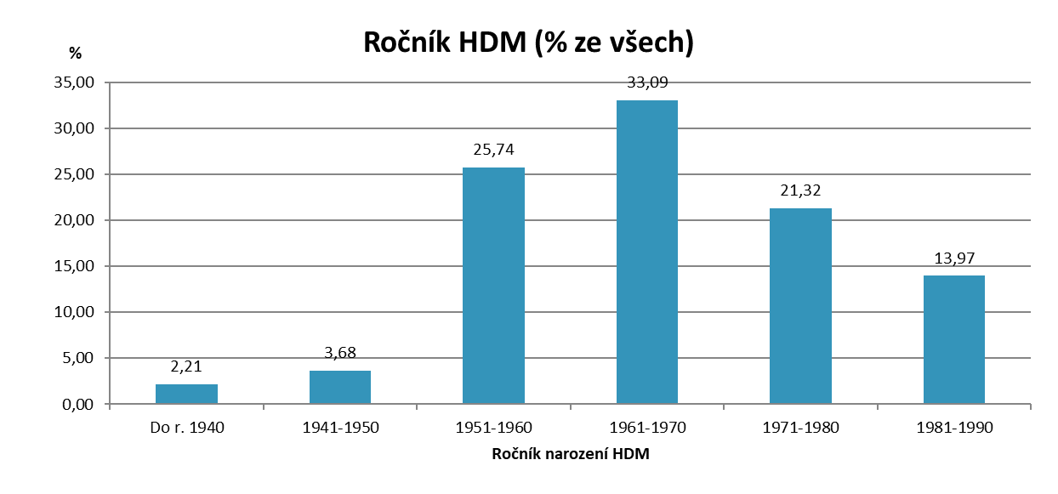
Věková struktura osob s osvědčením HDM
Průměrný věk držitelů osvědčení HDM dosáhl 53 let.
Celkový počet držitelů osvědčení HDM je 136
V letech 2010 až 2019 bylo vydáno 36 nových osvědčení, v roce 2019 pouze 6.

Slide 24
Periodické zkoušky HDM a DM
Dnem 1. 12. 2012 nabyla účinnosti vyhláška č. 378/2012 Sb., kterou se mění vyhláška č. 298/2005 Sb., o požadavcích
na odbornou kvalifikaci a odbornou způsobilost při hornické činnosti nebo činnosti prováděné hornickým způsobem a o změně některých právních předpisů, ve znění vyhlášky č. 240/2006 Sb.
Od uvedeného dne se doplňují do této vyhlášky, z důvodu jednotné úpravy požadavků na odbornou způsobilost, mj. také funkce hlavní důlní měřič (HDM) a důlní měřič (DM).
V souvislosti s výše uvedenou právní úpravou byla vydána i vyhláška č. 382/2012 Sb., kterou se mění vyhláška č. 435/1992 Sb., o důlně měřické dokumentaci při hornické činnosti a některých činnostech prováděných hornickým způsobem, ve znění pozdějších předpisů.
Novela se týká pouze § 3 a § 4 vyhlášky, kde se odkazuje na vyhlášku č. 298/2005 Sb. pokud se týče požadavků
na odbornou kvalifikaci a odbornou způsobilost k výkonu funkce DM a HDM. Tato novela rovněž nabyla účinnosti dnem
1. 12. 2012.

Slide 25
Periodické zkoušky HDM a DM
Odbornou způsobilostí se rozumí znalost příslušných právních předpisů v rozsahu potřebném pro bezpečný a spolehlivý výkon funkce ve smyslu § 3 vyhlášky č. 298/2005 Sb.
Z výše uvedeného vyplývá, že od 1. 12. 2012 již znalost bezpečnostních předpisů HDM a DM neověřuje zkouškou organizace ve lhůtě 3 let od poslední zkoušky, u níž jsou tyto osoby v pracovním nebo obdobném poměru.
Osobám, které jsou držiteli osvědčení o odborné způsobilosti HDM nebo DM, vydaného do 30. 11. 2012, tak začala dnem
1. 12. 2012 běžet lhůta k vykonání periodické zkoušky. Nevykonají-li uvedené odborně způsobilé osoby periodickou zkoušku do 30. 11. 2017, pozbývá osvědčení platnosti.
Osoby, které získali osvědčení o odborné způsobilosti HDM nebo DM po 30. 11. 2012, musí periodickou zkoušku vykonat do 5 let ode dne vystavení osvědčení.
Na základě úspěšně vykonané periodické zkoušky lze platnost osvědčení prodloužit o dalších 5 let. Datum vykonání periodické zkoušky a platnost osvědčení vyznačí příslušný správní orgán do osvědčení.

Slide 26
Průběh ověřování odborné způsobilosti
Před komisí ČBÚ se ověřuje, a od 1. 12. 2012 i opakovaně ověřuje ve lhůtě 5 let, odborná způsobilost hlavního důlního měřiče. Komise je tříčlenná: vedoucí útvaru ČBÚ (předseda komise) a 2 ústřední báňští inspektoři (resp. předseda místně příslušného OBÚ u zkoušek mimo periodických). Zkoušky vypisuje ČBÚ na základě podané žádosti.
Před komisí místně příslušného OBÚ se ověřuje, a od 1. 12. 2012 i opakovaně ověřuje ve lhůtě 5 let, odborná způsobilost důlního měřiče. Komise je tříčlenná (výjimečně může předseda OBÚ stanovit dvoučlennou komisi): předseda místně příslušného OBÚ (předseda komise) a 2 obvodní báňští inspektoři. Zkoušky vypisuje místně příslušný OBÚ na základě podané žádosti (na místě určeném OBÚ).
U zkoušky před komisí ČBÚ nebo OBÚ může být přítomen zástupce organizace, jejíž zaměstnanec je zkoušen. Tento zástupce není členem komise. Předseda komise může přizvat ke zkoušce rovněž nezávislého odborníka v daném oboru
z vědeckých institucí, soudních znalců, školských institucí apod.
Ověřování odborné způsobilosti se skládá z písemné části formou testu, ústní části a v odůvodněných případech i
z praktické části. Zkušební test obsahuje 20 otázek, přičemž jedna ze tří navrhovaných odpovědí musí být správná.
K vyplnění testu je stanovena doba 30 min. Výsledkem „vyhověl“ se hodnotí min. 18 správných otázek.
Opakované ověřování odborné způsobilosti se skládá pouze z ústní části.

Slide 27
Přehled předpisů, jejichž znalost se ověřuje zkouškou
Zákon č. 44/1988 Sb., o ochraně a využití nerostného bohatství, (horní zákon), ve znění pozdějších předpisů.
Zákon č. 61/1988 Sb., o hornické činnosti, výbušninách a o státní báňské správě, ve znění pozdějších předpisů.
Zákon č. 62/1988 Sb., o geologických pracích, ve znění pozdějších předpisů.
Zákon č. 262/2006 Sb., zákoník práce, ve znění pozdějších předpisů.
Zákon č. 157/2009 Sb., o nakládání s těžebním odpadem a o změně některých zákonů, ve znění pozdějších předpisů.
Zákon č. 85/2012 Sb., o ukládání oxidu uhličitého do přírodních horninových struktur a o změně některých zákonů, ve znění pozdějších předpisů.
Vyhláška č. 104/1988 Sb., o hospodárném využívání výhradních ložisek, o povolování a ohlašování hornické činnosti a ohlašování činnosti prováděné hornickým způsobem, ve znění pozdějších předpisů.
Vyhláška č. 22/1989 Sb., o bezpečnosti a ochraně zdraví při práci a bezpečnosti provozu při hornické činnosti a při činnosti prováděné hornickým způsobem v podzemí, ve znění pozdějších předpis.
Vyhláška č. 26/1989 Sb., o bezpečnosti a ochraně zdraví při práci a bezpečnosti provozu při hornické činnosti a při činnosti prováděné hornickým způsobem na povrchu, ve znění pozdějších předpisů.
Vyhláška č. 51/1989 Sb., o bezpečnosti a ochraně zdraví při práci a bezpečnosti provozu při úpravě a zušlechťování nerostů, ve znění pozdějších předpisů.
Vyhláška č. 415/1991 Sb., o konstrukci, vypracování dokumentace a stanovení ochranných pilířů, celíků a pásem
pro ochranu důlních a povrchových objektů, ve znění pozdějších předpisů.
Vyhláška č. 172/1992 Sb., o dobývacích prostorech, ve znění pozdějších předpisů.

Slide 28
Přehled předpisů, jejichž znalost se ověřuje zkouškou
Vyhláška č. 175/1992 Sb., o podmínkách využívání ložisek nevyhrazených nerostů, ve znění pozdějších předpisů.
Vyhláška č. 364/1992 Sb., o chráněných ložiskových územích.
Vyhláška č. 435/1992 Sb., o důlně měřické dokumentaci při hornické činnosti a některých činnostech prováděných hornickým způsobem, ve znění vyhlášky č. 158/1997 Sb., vyhlášky č. 298/2005 Sb. a vyhlášky č. 382/2012 Sb.
Vyhláška č. 15/1995 Sb., o oprávnění k hornické činnosti a činnosti prováděné hornickým způsobem, jakož i k projektování objektů a zařízení, které jsou součástí těchto činností, ve znění pozdějších předpisů.
Vyhláška č. 55/1996 Sb., o požadavcích k zajištění bezpečnosti a ochrany zdraví při práci a bezpečnosti provozu při činnosti prováděné hornickým způsobem v podzemí, ve znění pozdějších předpisů.
Vyhláška č. 52/1997 Sb., kterou se stanoví požadavky k zajištění bezpečnosti a ochrany zdraví při práci a bezpečnosti provozu při likvidaci hlavních důlních děl, ve znění pozdějších předpisů.
Vyhláška č. 71/2002 Sb., o zdolávání havárií v dolech a při těžbě ropy a zemního plynu.
Vyhláška č. 368/2004 Sb., o geologické dokumentaci.
Vyhláška č. 369/2004 Sb., o projektování, provádění a vyhodnocování geologických prací, oznamování rizikových geofaktorů a o postupu při výpočtu zásob výhradních ložisek, ve znění pozdějších předpisů.
Vyhláška č. 298/2005 Sb., o požadavcích na odbornou kvalifikaci a odbornou způsobilost při hornické činnosti nebo činnosti prováděné hornickým způsobem a o změně některých právních předpisů, ve znění pozdějších předpisů.
Vyhláška č. 29/2017 Sb., o báňsko-technické evidenci.

Slide 29
Přehled předpisů, jejichž znalost se ověřuje zkouškou
Ačkoliv výše uvedený seznam předpisů se zdá na první pohled zbytečně rozsáhlý, je nutno si uvědomit, že výkon důlně měřické činnost má bezprostřední vliv na provoz báňské organizace.
Ostatně periodické zkoušky např. závodních dolů či závodních lomů již v takovém rozsahu probíhají celou řadu let. Příprava na zkoušku je však plně ponechána na žadatelích, neboť se má za to, že znalost právních předpisů je jedním
z předpokladů k výkonu uvedených funkcí.
Z uvedeného seznamu předpisů zkušební komise zpravidla klade otázky s přihlédnutím např. k praxi zkoušeného při daném druhu dobývání nerostů (hlubinné nebo povrchové dobývání nerostů, těžba ropy či plynu apod.), k výkonu důlně měřické činnosti při činnostech mimo těžbu nerostů (ražby tunelů, zajišťování starých důlních děl) apod.

Slide 30
Důlní měřictví a bezpečnost
Mapová část havarijního plánu, podle § 18b vyhlášky č. 26/1989 Sb., obsahuje provozní důlní mapu se zakreslením důlních děl, popř. další účelové mapy podle potřeb organizace. V mapové dokumentaci musí být zakresleno umístění prostředků k záchraně osob, jejich ošetření a transportu zraněných osob.
Vede se tedy na podkladu provozní důlní mapy v rozsahu provozované otvírky, přípravy a dobývání výhradního ložiska. Musí v ní být zakresleno umístění prostředků k záchraně osob, jejich ošetření a k transportu zraněných osob. Doplňuje ji pracovník pověřený organizací. Za vedení speciálního obsahu účelových důlních map na důlně měřickém podkladu tedy odpovídá odborný pracovník pověřený organizací, což potvrdí svým podpisem a ověřuje tyto mapy hlavní důlní měřič (§ 2 odst. 5 vyhlášky č. 435/1992 Sb.).

Slide 31
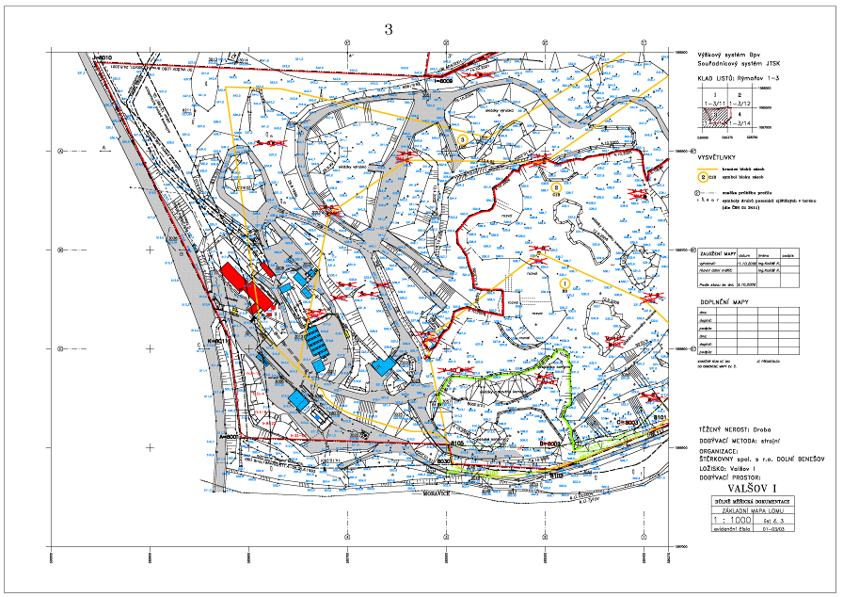
Ukázka mapové dokumentace při povrchovém dobývání

Slide 32
Důlní měřictví a bezpečnost
Podle § 22 vyhlášky č. 26/1989 Sb. důlně měřická a geologická dokumentace musí být vedeny tak, aby poskytovaly spolehlivé údaje pro vypracování provozní dokumentace.
Při povrchovém dobývání příčinou havárie (není tím myšlena pouze havárie na technologii těžaře, ale také havárie způsobené těžbou na různých chráněných povrchových objektech – budovách, infrastruktuře apod.), může být neúplná měřická dokumentace v místě nebo předpolí povrchového dobývání:
o dřívější či současné činnosti v podzemí (např. stará nebo opuštěná podzemní důlní díla),
o dřívější či současné činnosti na povrchu (např. staré výsypky, dříve rekultivovaná či sanovaná území, sesuvná území),
o průzkumných vrtech,
o místech nebezpečných průvalem vod a zvodnělých hornin,
o ochranných pilířích, ochranných pásmech, ochranných celících, bezpečnostních celících různých povrchových a podzemních objektů,
o povoleném rozsahu dobývání ložiska,
o stavu parcel dle map katastru nemovitostí,
změny v geologické stavbě, aj.

Slide 33
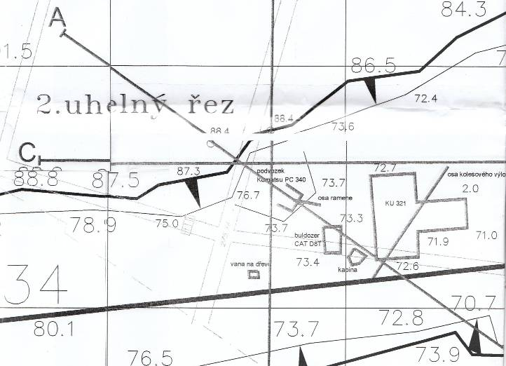
Sesuv uhelného řezu – smrtelný úraz – přechod důlního díla povrchovou těžbou

Slide 34
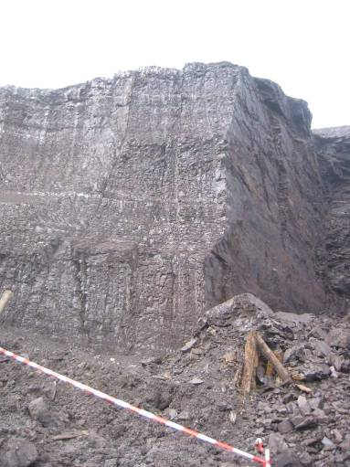
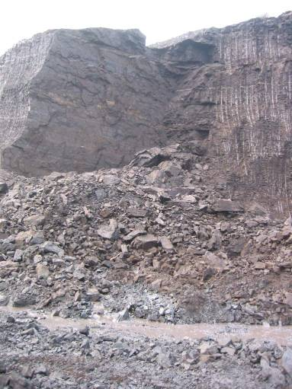
Sesuv uhelného řezu – smrtelný úraz – přechod důlního díla povrchovou těžbou

Slide 35
Automatický geodetický monitoring sesuvných území – varovný systém
Zdroj: Blín, Mikoláš - Monitoring bočních svahů lomu ČSA, Kutná Hora, 2008

Slide 36
Automatický geodetický monitoring sesuvných území – varovný systém

Slide 37
Průvaly vod, zatopení lomů
Zastižení neodvodněných důlních děl nebo vodonosných hornin provozem lomu
Nepředvídatelné přívalové srážky
Neočekávané vniknutí povrchových toků do prostorů lomu
Nedostatečná kapacita nebo porucha čerpací stanice, chybějící záložní čerpadlo

Slide 38
Průvaly vod, zatopení lomů
§ 58 odst. 3 vyhlášky č. 26/1989 Sb.
Ochrana proti průvalům vod a bahnin, zvodněných hornin a přítokům povrchových vod
Povrchové toky, vodní nádrže a stálé výtoky vod v příslušném spádovém území v dosahu účinků dobývání musí být jako možný zdroj nebezpečného přítoku vody zakresleny do základní důlní mapy, sledovány a kontrolovány v určených lhůtách po dohodě s příslušným vodohospodářským orgánem.
§ 65 odst. 1 a 2 vyhlášky č. 26/1989 Sb.
Sledování hydrogeologických a hydrologických poměrů
(1) Organizace je povinna sledovat, dokumentovat a vyhodnocovat hydrogeologické a hydrologické poměry ložiska.
(2) Organizace je také povinna zjistit a sledovat hydrogeologické a hydrologické poměry podél hranic dobývacího prostoru a do map zakreslit zatopené podzemní a povrchové prostory sousedních dolů a důlní díla sousedních lomů včetně vrtů, tektonických poruch a jiných možných spojení se zatopenými důlními díly, jestliže by mohly ohrozit bezpečnost práce a provozu.

Slide 39
Odvodňování lomu
§ 59 vyhlášky č. 26/1989 Sb.
(1) Důlní vody musí být odváděny z plošin dobývacích řezů odvodňovacími systémy do sběrných nádrží (čerpacích jímek) nebo mimo lom.
(2) Stejným způsobem musí být zajištěno odvodnění cest pro chůzi a dopravu v lomu.

Slide 40
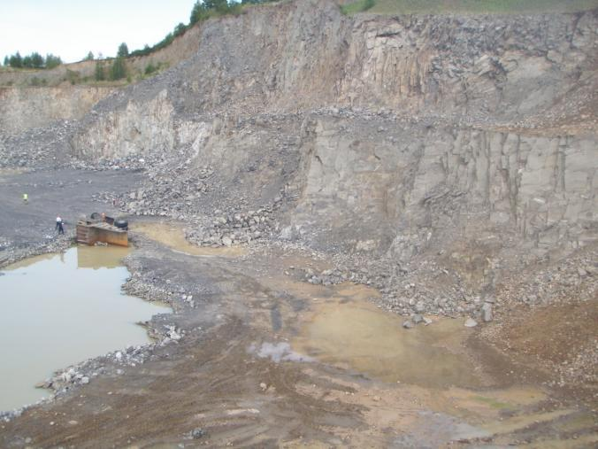
Částečné zatopení dopravní cesty v povrchového lomu

Slide 41
Ochrana proti náhlému přítoku povrchových vod
§ 197 vyhlášky č. 22/1989 Sb. (pro důl)
Ústí důlních děl na povrch a ústí vrtů s povrchu musí být zajištěna proti náhlému vniknutí povrchové vody
do důlních děl.
Povrchové toky, vodní nádrže a stálé výtoky vod v blízkosti výchozu ložiska v dosahu důlní činnosti nebo příslušném spádovém území musí být sledovány, kontrolovány a zakresleny v základní důlní mapě jako možný zdroj nebezpečného přítoku vody. Výsledky kontrol musí být zaznamenány v knize odvodňování.
Pod povrchovými toky nebo vodními nádržemi musí být určen ochranný pilíř, pokud není zajištěna bezpečnost práce a provozu jiným způsobem. Důlní díla v něm mohou být vedena výjimečně se souhlasem závodního dolu nebo jím pověřeného pracovníka za předpokladu, že tato důlní díla nenaruší povrchové toky nebo vodní nádrže a neohrozí bezpečnost práce a provozu.

Slide 42
Vyhláška č. 22/1989 Sb. - OBC
§ 198 odst. 1, 2 - Orientační bezpečnostní celík (OBC)
§ 16 – OBC - Vyhláška ČBÚ č. 415/1991 Sb., o konstrukci, vypracování dokumentace a stanovení ochranných pilířů, celíků a pásem pro ochranu důlních a povrchových objektů
Čl. 30 – OBC - rozhodnutí OBÚ v Ostravě č.j. S 0300/2008-6-68/Ing.Kp/Pe
Pro ochranu před průvaly vod ze zvodněných nebo plynonosných horizontů nebo zatopených důlních děl musí být určen OBC nebo OC. Stanovení OBC nebo OC povoluje OBÚ podle projektu organizace. O měřítku grafické části dokumentace rozhoduje HDM.
Celík musí mít takovou mocnost, vlastnosti a prostorovou polohu, aby z hlediska uvedeného nebezpečí zajišťoval bezpečnost práce a provozu. Podle rozhodnutí OBÚ je OBC mocný 100 - 150 m, při tlaku vody
1 MPa nebo podle míry prozkoumanosti - 100m. Vyznačit mapě reliéfu karbonu a v geologických řezech
OBC se stanoví pro nedostatečně prozkoumané zvodněné nebo plynonosné horizonty a pro ta zatopená důlní díla, jejichž poloha není přesně známa. OBC schvaluje OBÚ. V OBC je dobývání zakázáno, razit možno
na povolení OBÚ podle projektu schváleného ZD a posouzeného znaleckou organizací.
Musí se provádět zabezpečovací vrty pro upřesnění polohy horizontu nebo zatopeného důlního díla. V pásmu
0 – 75 (50) m – 3 vrty, z toho jeden musí ověřit kolektor nebo alespoň 75 m karbonských hornin nad stropem díla. V pásmu 75 – 150 (100) m – 2 vrty. Parametry vrtů musí být v technologickém postupu.

Slide 43
Vyhláška č. 22/1989 Sb. - OC
§ 198 odst. 3 Ochranný celík (OC)
§ 17 – OC - Vyhláška ČBÚ č. 415/1991 Sb., o konstrukci, vypracování dokumentace a stanovení ochranných pilířů, celíků a pásem pro ochranu důlních a povrchových objektů
Čl. 31 – OC - rozhodnutí OBÚ v Ostravě č.j. OBÚ v Ostravě č.j. S 0300/2008-6-68/Ing.Kp/Pe
Ochranný celík se určí pro dobře prozkoumané zvodněné nebo plynonosné horizonty a pro známá zatopená důlní díla. V ochranném celíku je vedení důlních děl zakázáno.
Jeho mocnost se stanoví podle stupně zvodnění nebezpečného horizontu, přesnosti určení jeho polohy a stupně nebezpečí, který představuje pro důlní činnost v jeho okolí, s ohledem na místní podmínky (petrografické složení hornin a jejich pevnostní charakteristika, tektonická stavba apod.) - OC min. 40 m
při tlaku do 1 MPa a mocnosti sloje do 1 m, jinak se musí přiměřeně zvýšit.
OC schvaluje OBÚ. K žádosti o schválení musí být přiložen projekt s posudkem znalecké organizace.

Slide 44
Vyhláška č. 22/1989 Sb. – BP vrtů
§ 199 odst. 3, 4 – bezpečnostní opatření pro důlní díla
§ 17, 18 – ochranná pásma vrtů - Vyhláška ČBÚ č. 415/1991 Sb., o konstrukci, vypracování dokumentace a stanovení ochranných pilířů, celíků a pásem pro ochranu důlních a povrchových objektů
Čl. 32 – rozhodnutí OBÚ v Ostravě č.j. S 0300/2008-6-68/Ing.Kp/Pe
Pro ochranu před průvaly vod z vrtů musí být určeno bezpečnostní pásmo. Pro vedení důlních děl
v bezpečnostním pásmu musí být stanovena potřebná bezpečnostní opatření. Bezpečnostní opatření musí být zahrnuta do technologických postupů.
BP se stanoví pro vrty, které by mohly ohrozit bezpečnost pracujících a provozu, nebo které by mohly být ohroženy důlní činností.
BP se vyznačují v základních důlních mapách a důlních mapách z nich odvozených. BP schvaluje HDM.

Slide 45
Vyhláška č. 415/1991 Sb. – § 20
§ 20 – evidence dokumentace OP, celíků a pásem důlních a povrchových objektů - Vyhláška ČBÚ č. 415/1991 Sb., o konstrukci, vypracování dokumentace a stanovení ochranných pilířů, celíků a pásem pro ochranu důlních a povrchových objektů
O OP, celících, pásmech důlních a povrchových objektů a zásobách výhradních nerostů jimi vázaných vede organizace evidenci. Jejich dokumentace je součástí evidenční knihy (např. dle § 23 vyhl. 22/1989 Sb. nebo vyhlášky č. 26/1989 Sb.).
OP, celíky a pásma důlních a povrchových objektů se po povolení neprodleně zakreslí do základních důlních děl.

Slide 46
Příklady průvalů vod a bahnin z hornické praxe
Důl | Lokalita | Datum | Mrtvých | Příčina
Döllinger | Duchcov | 10.2.1879 | 21 | průval
Hlubina | Důl u Oseka | 26.5.1889 | 19 | průval vod
Anna | Souš | 24.11.1890 | 33 | průval vod
Anna | Most | 19.7.1895 | 6 | průval kuřavky, zborcení povrchu
Jupiter | Komořany | 14.1.1902 | 43 | průval vod
Felix (Jan) | Votvovice | 26.9.1907 | 6 | průval vod
Union | Nové Sedlo | 29.6.1922 | 3 | průval vod
Ferdinand | Chomle | 24.4.1937 | 14 | průval vod
Barbora | Jáchymov | 10.11.1949 | 3 | průval zvod. horniny
Urx | Ostrava | 7.1.1963 | 9 | průval vod
Zápotocký | Orlová | 11.11.1964 | 4 | průval hmot do důl. děl ze zasyp. jámy
Dukla | Šardice | 9.6.1970 | 34 | průval vod z povrchu po lok. povodni
ČSM-jih | Karviná | 27.9.1982 | 5 | průval vod na čelbě ze zatop. stařin
Nováky | Nováky | 16.11.2006 | 4 | průval vod z nadloží

Slide 47
Provozní důlní mapy
§ 82 odst. 2 vyhlášky č. 26/1989 Sb.
Rozvod elektrické energie musí být zakreslen do přehledového schématu a do mapy povrchové situace.
§ 136 odst. 7 vyhlášky č. 26/1989 Sb.
Tlakovzdušný rozvod
Organizace musí mít mapu tlakovzdušného rozvodu s vyznačením délek a světlostí potrubí a rozmístění tlakových nádob a armatur. V kompresorovně musí být schéma tlakovzdušného rozvodu mezi kompresorem a vzdušníkem.

Slide 48
Kontakt povrchové těžby se starými nebo opuštěnými důlními díly
  Nebezpečí propadu lidí nebo technologie do důlních děl
  Nebezpečí vzniku záparu a následného požáru při povrchovém dobývání uhlí
  Nebezpečí průvalu vod ze zatopených starých nebo opuštěných důlních děl

Slide 49
Kontakt povrchové těžby se starými nebo opuštěnými důlními díly
  § 29 vyhlášky č. 26/1989 Sb.
  Vstup do starých nebo opuštěných podzemních důlních děl a jiných podzemních prostor
  (1) Vstup do starých nebo opuštěných podzemních důlních děl a jiných podzemních prostor je možný jen na písemný příkaz, ve kterém organizace určí potřebná bezpečnostní opatření podle zvláštního předpisu.
  (2) Práce v blízkosti známých nebo předpokládaných starých nebo opuštěných podzemních důlních děl a jiných podzemních prostor jsou dovoleny jen po určení potřebných bezpečnostních opatření.

Slide 50
Kontakt povrchové těžby se starými nebo opuštěnými důlními díly
  § 30 vyhlášky č. 26/1989 Sb.
  Styk povrchového dobývání s jinou hornickou činností nebo činností prováděnou hornickým způsobem
  (1) Podmínky pro současné povrchové a hlubinné dobývání musí být vyřešeny v plánech otvírky, přípravy a dobývání nebo v plánech využívání ložisek tak, aby nedošlo ke vzájemnému nepříznivému ovlivnění.
  (2) Obdobně je nutno postupovat při možném ovlivnění povrchového dobývání jinou hornickou činností nebo činností prováděnou hornickým způsobem.
  (3) Práce spojené s uzavíráním nebo jiným zabezpečením podzemního důlního díla ústícího na povrch vyžadující vstup
  do něho mohou provádět jen báňští záchranáři.
  (4) V době provádění prací uvedených v odstavci 3 nesmí být v lomu prováděny trhací práce, které nesouvisí s činností báňských záchranářů.

Slide 51
Kontakt povrchové těžby se starými nebo opuštěnými důlními díly
  § 31 vyhlášky č. 26/1989 Sb.
  Nebezpečná místa
  Místa nebezpečná pádem horniny, zeminy apod. musí být určena podle místních poměrů a vhodným způsobem musí být
  na ně upozorněno, případně musí být zabráněno přístupu do těchto míst.

Slide 52
Likvidace hlavních důlních děl a lomů – archivace dokumentace
Vyhláška ČBÚ č. 52/1997 Sb., kterou se stanoví požadavky k zajištění bezpečnosti a ochrany zdraví při práci a bezpečnosti provozu při likvidaci hlavních důlních děl, ve znění pozdějších předpisů § 17 odst. 3, 4
Po ukončení likvidace všech hlavních důlních děl dolu zpracuje a předloží organizace obvodnímu báňskému úřadu závěrečnou zprávu spolu s evidenčními listy hlavních důlních děl podle příloh č. 1 a 2 a uloží je také
dle vyhlášky č. 435/1992 Sb. a zákona č. 499/2004 Sb., o archivnictví a spisové službě a o změně některých zákonů, ve znění pozdějších předpisů.
Závěrečnou zprávu, evidenční listy hlavních důlních děl a důlně měřickou a geologickou dokumentaci, uložené
na paměťových médiích, předá organizace ve dvou vyhotoveních obvodnímu báňskému úřadu nejpozději do jednoho roku po ukončení likvidace.
Obsah závěrečné zprávy a je uveden v příloze č. 1 této vyhlášky, v příloze 2 je vzor evidenčního listu hlavního důlního díla.

Slide 53
Dokumentace stavu po mimořádné události
§ 20 vyhlášky č. 26/1989 Sb.
Zachování stavu místa mimořádné události
(1) Na místě, kde došlo k mimořádné události, se nesmí nic měnit, dokud obvodní báňský úřad neprovedl ohledání místa nebo nerozhodl jinak, kromě případů, kdy jde o záchranu postižených, případně o další záchranné práce nebo bezpečnost provozu. Změny nutné z jiných závažných důvodů mohou být provedeny pouze se souhlasem obvodního báňského úřadu.
(2) O místě mimořádné události podle odstavce 1 pořídí organizace dokumentaci, zejména náčrtek, plánek, fotografie.
Obdobně zní § 22 vyhlášky č. 22/1989 Sb. (HČ důl), § 20 vyhlášky č. 51/1989 Sb. (úprava nerostů) či § 11a vyhlášky
č. 55/1996 Sb. (ČPHZ důl).

Slide 54
Provádění trhacích prací
§ 73 vyhlášky č. 72/1988 Sb.
Kontrola před nabíjením
Po ukončení přípravných prací pro odstřel na povrchu v hornině, se musí před nabíjením provést zaměření místa náloží (vývrtů, sklípků, štol, komor apod.), způsobem určeným organizací a zkontrolovat, zda stav odpovídá technickému projektu odstřelu.

Slide 55
Kontrolní funkce důlně měřické činnosti
Především při povrchovém dobývání nerostných surovin (mimo uhlí) je často důlně měřická činnost zajišťována dodavatelským způsobem. V těchto případech bylo ověřeno, že zpravidla zcela chybí plnění kontrolní funkce důlně měřické služby v provozu těžaře.
HČ nebo ČPHZ tak např. může být prováděna mimo povolený plošný rozsah dle POPD nebo nad stanovený roční limit těžby apod. Není prováděna alespoň minimální kontrola např. rozměrů výšek těžebních řezů a šířek těžebních etáží lomu dle schválené dokumentace atd.
Důlně měřická činnost neslouží pouze k vedení měřické dokumentace dle vyhlášky č.435/1992 Sb., ale musí plnit i úkoly vnitřní kontroly těžební organizace z pohledu dodržování platných podmínek dobývání a bezpečnosti provozu.

Slide 56
Kontrolní činnost SBS v oblasti důlního měřictví
Kontrola
řádného zajištění vedení důlně měřické a geologické dokumentace,
dokumentace o chráněném ložiskovém území, chráněném území, DP,
dokumentace o ochraně povrchu, ochranných pilířích příp. orientačních bezpečnostních celících a ochranných celících,
vedení evidenční knihy dokumentace a číselné a grafické části důlně měřické dokumentace,
mapové části havarijního plánu (mapa zdolávání havárií),
hospodaření se zásobami, evidence a pohyb zásob,
dokumentace k úhradám z DP a vydobytých nerostů,
Dávat závazné příkazy k vyhotovení nebo doplnění důlně měřické dokumentace, pokud chybí, je neúplná nebo jsou v ní závady.
Sankce
Posuzování odborné způsobilosti pracovníků k výkonu funkce důlní měřič v obvodu působnosti příslušného OBÚ a funkce hlavní důlní měřič na ČBÚ. Vydávání oprávnění organizacím pro hornickou činnost – důlní měřictví v obvodu působnosti příslušného OBÚ

Slide 57
Příklady zjištěných závad
Dle vyhlášky č. 435/1992 Sb.:
závažné nedostatky jsou zjišťovány především v evidenci dokumentace (zvláště v původní papírové mapové dokumentaci a jejím pokračování digitální formou a v případech předávání výkonu důlně měřické služby z původního dodavatele na nového) – např. trvalá evidence původních papírových map, u digitální dokumentace i místo a způsob uložení (PC, CD-ROM apod.),
v odbírkové dokumentaci (§ 10 odst. 2 písm. d vyhlášky č. 435/1992 Sb. + § 39 zákona č. 44/1988 Sb. + § 4 odst. 4 vyhlášky č. 104/1988 Sb.) - kontrolní podklad pro Geo V3-01 a báňsko-technickou evidenci,
ověřování příslušné dokumentace hlavním důlním měřičem a tedy v jeho kontrolní činnosti,
v některých případech byly zjištěny vážné chyby a nedostatky ve vlastním obsahu mapové dokumentace (hranice a přesné názvy DP a k.ú., CHLÚ čj. příslušných rozhodnutí apod.),
odkaz na nedělitelnou součást základní důlní mapy (§ 17 odst. 1 písm. s),
vady v oprávnění a osvědčení - především u dodavatelského způsobu zajištění,
údaje o vrtech (§ 17 odst. 2 písm. m) – bezpečnostní pásmo, údaje o užitkové složce (např. mocnost),
nedodržení lhůt doplňování dokumentace,
nedostatečný plošný rozsah území, ve kterém je vedena dokumentace.

